Slide 1
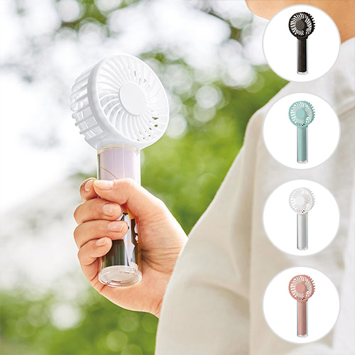
【提案書】
カスタムデザインハンディUSBファン
特徴
USBハンディファンの持ち手部分の台紙を入れ替えるだけでカスタムデザインが可能！本体の色や台紙のデザインに変化を持たせるだけで、手軽に物販商品のバリエーションを増やせます。
納期
納期スペース
仕様
カラー展開：チャコールブラック、ホワイト、ライトブルー、ライトピンク
素材：ABS、PC 他
サイズ：78×185×35(mm)
包装：エアパッキン、紙箱
備考：取説付(紙箱面)、Type-Cケーブル付属(1000mm)、バッテリー容量500mAh
お見積
お見積りスペース

